Slide 1
Comenius Belgia
23-28.11.2011r.

Slide 2
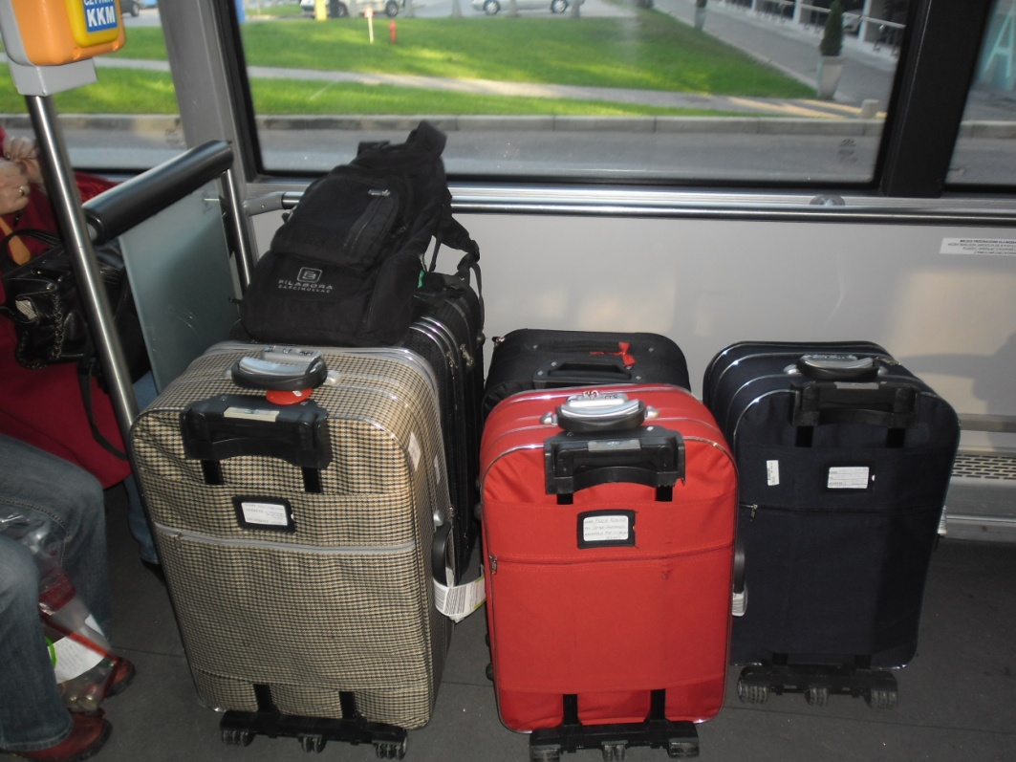
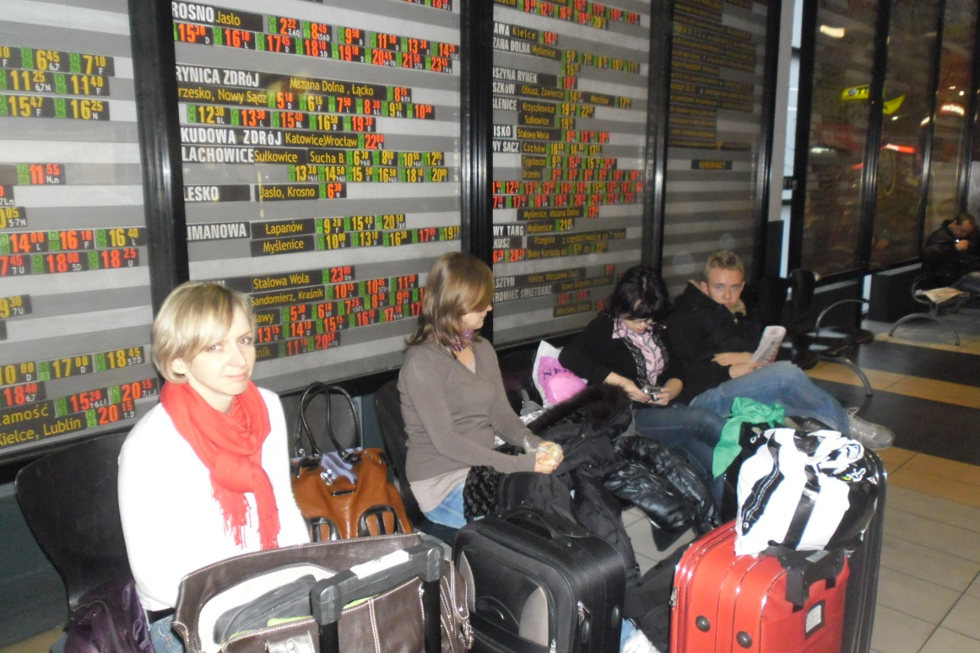
I dzień. O 6.30 wyjazd z Tarnobrzega do Krakowa a stamtąd samolotem do Brukseli. Na lotnisku w Belgii czekała grupa osób z Comeniusa. Autobusem przejazd pod Atomium, krótka sesja zdjęciowa i przejazd do Namur gdzie czekali rodzice uczniów.

Slide 3
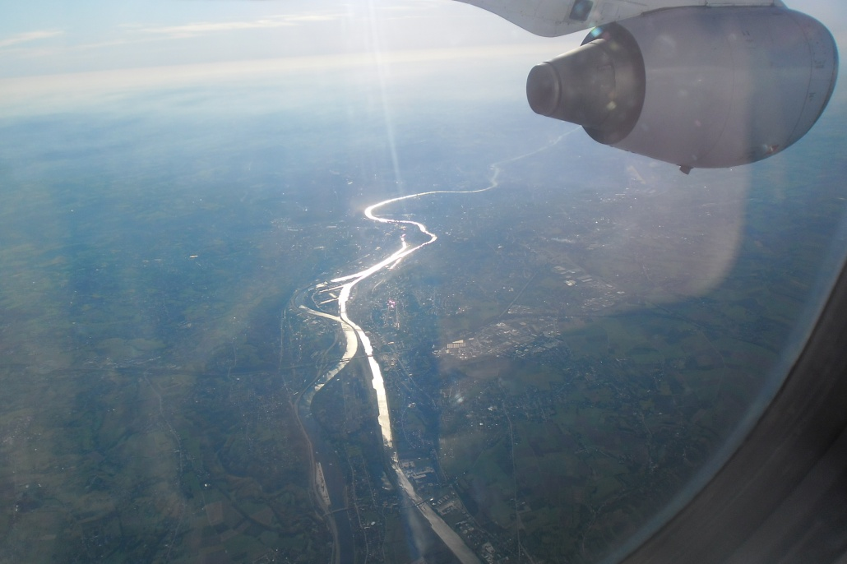
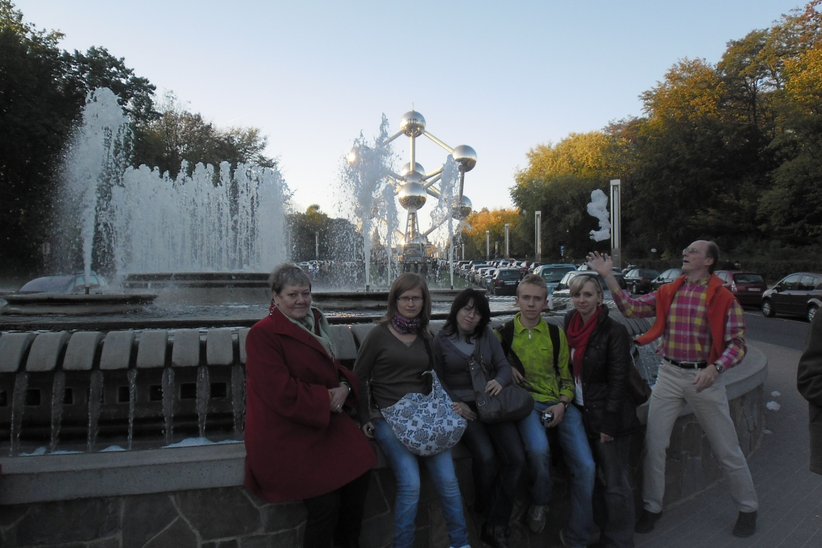

Slide 4
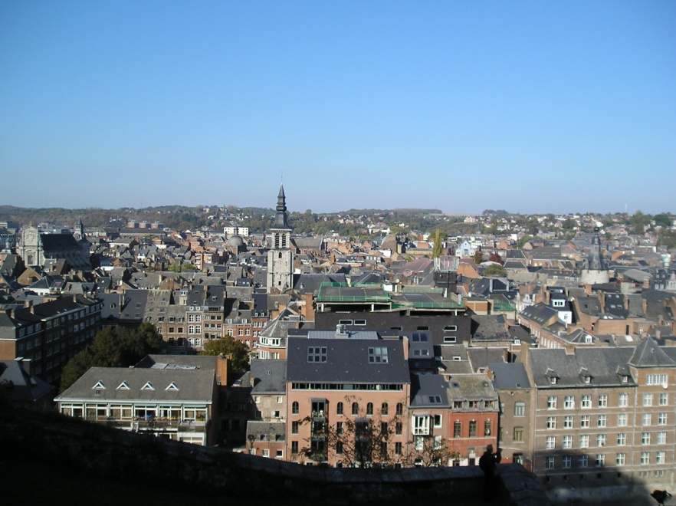
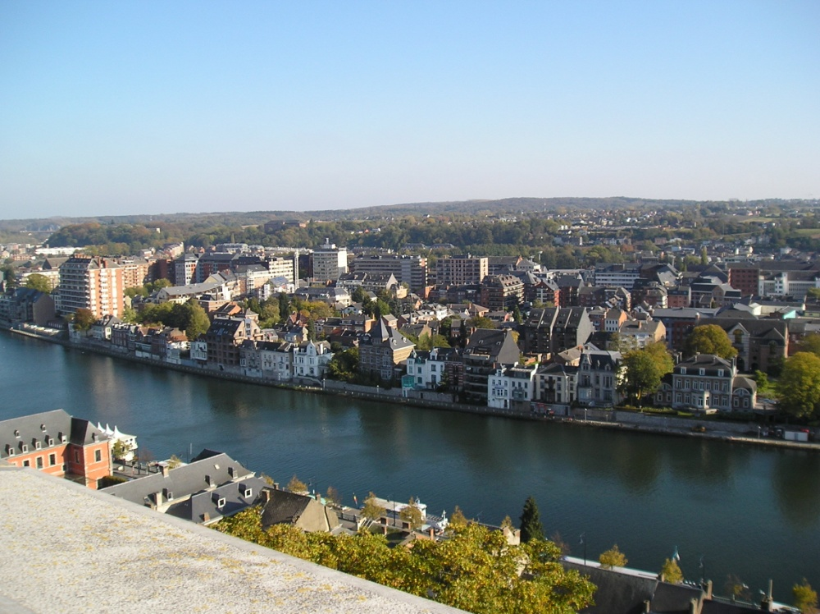
II dzień. Przejście korytarzami szkoły. Odśpiewanie hymnu Comeniusa a następnie przedstawienie prezentacji historycznych.
Zwiedzanie Cytadeli oraz spotkanie z włodarzami miasta Namur.

Slide 5
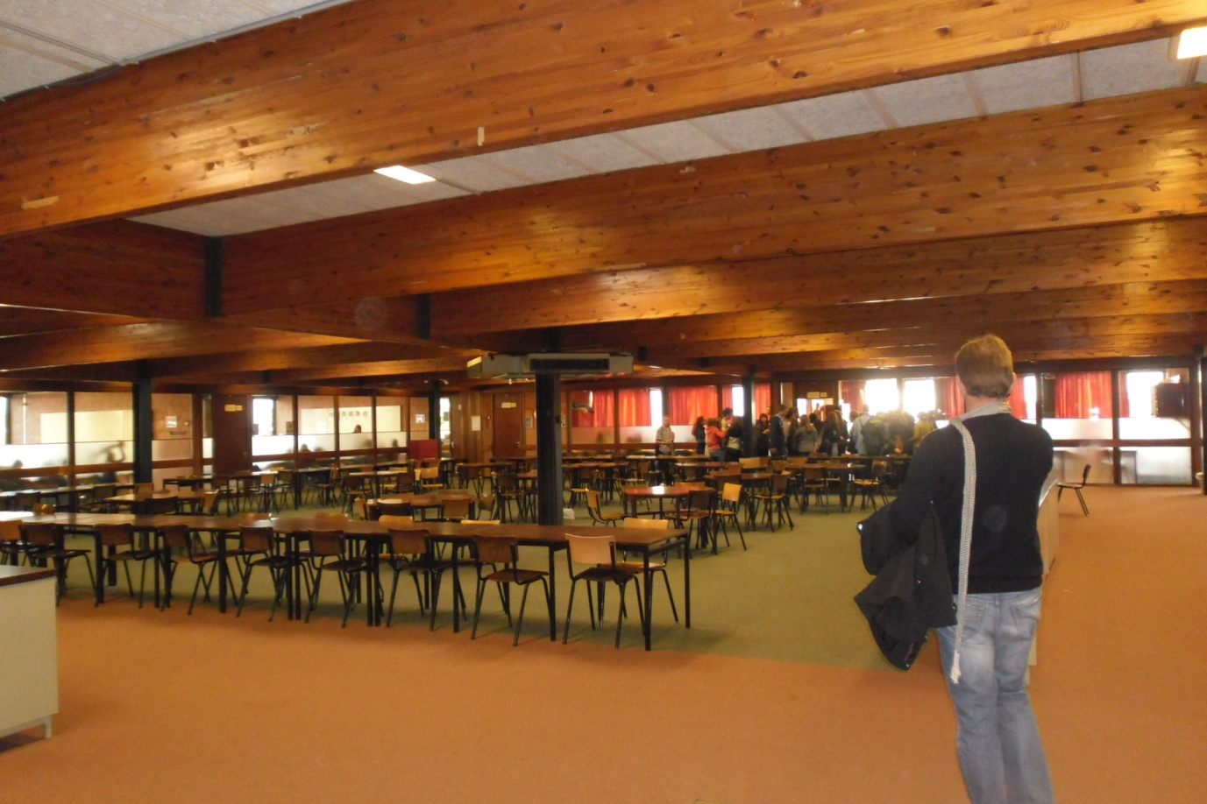
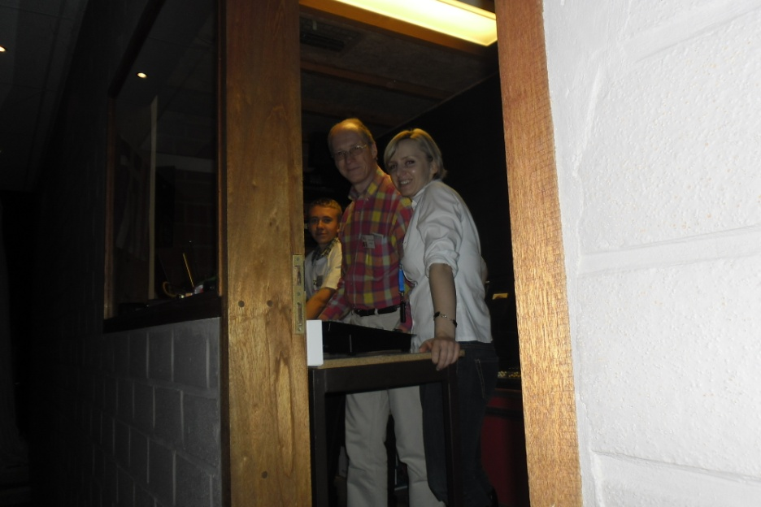
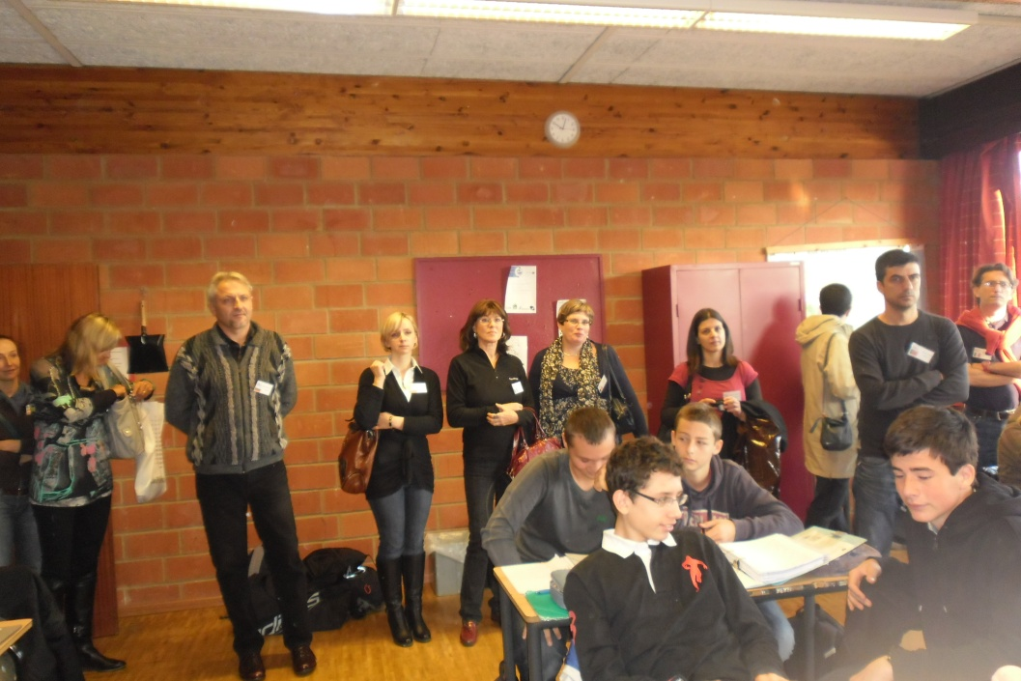
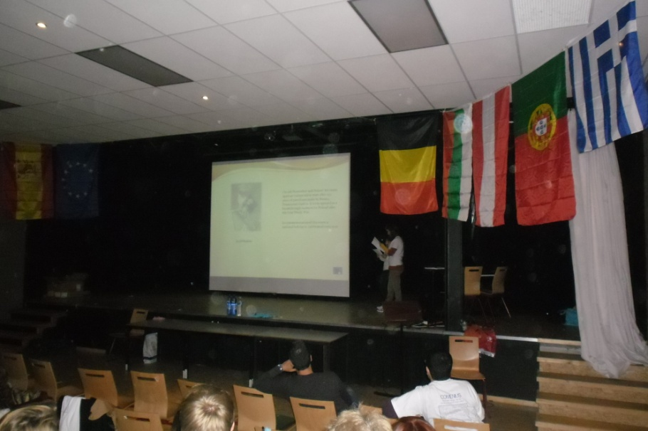

Slide 6
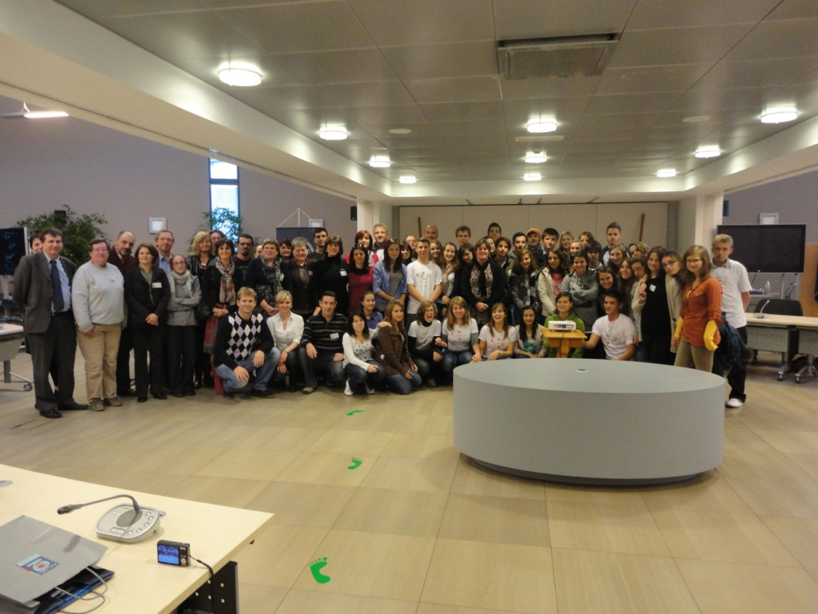
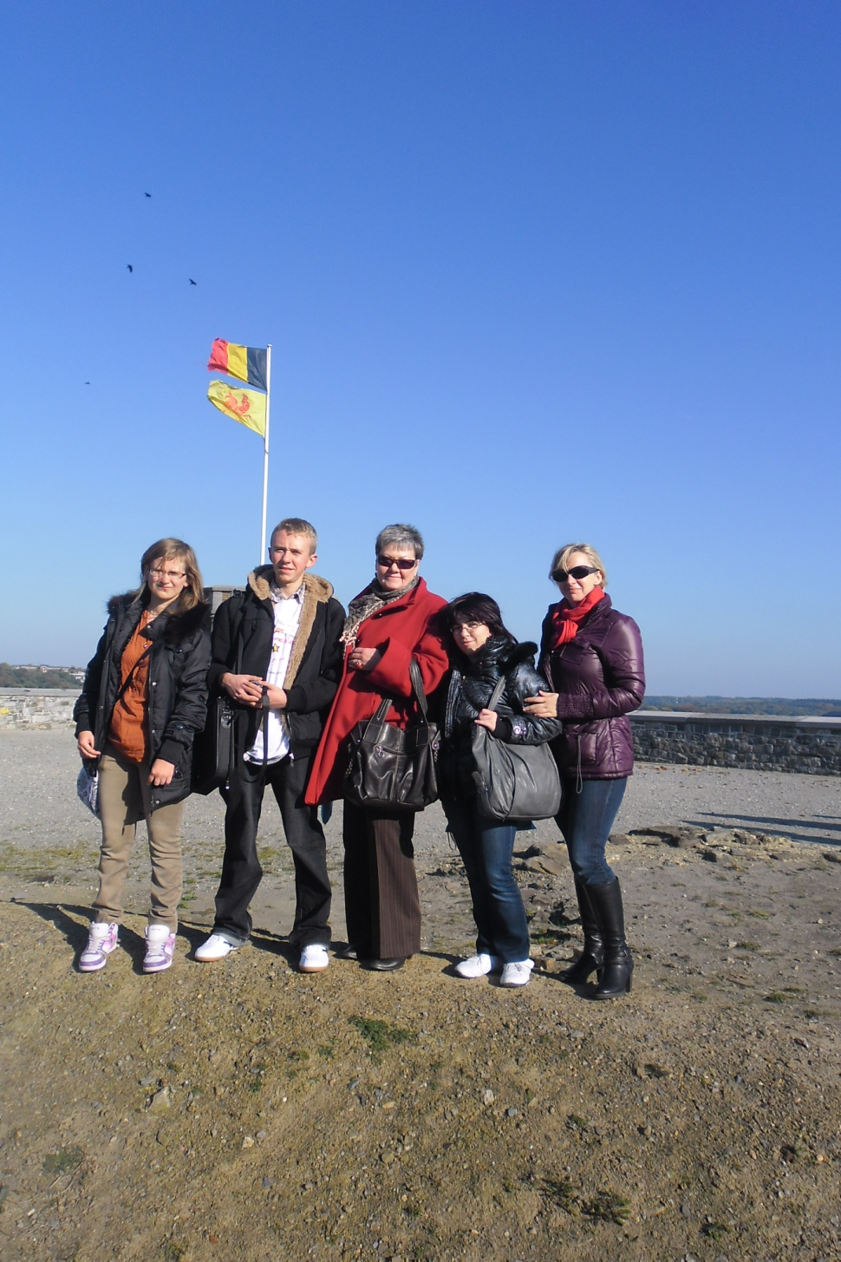
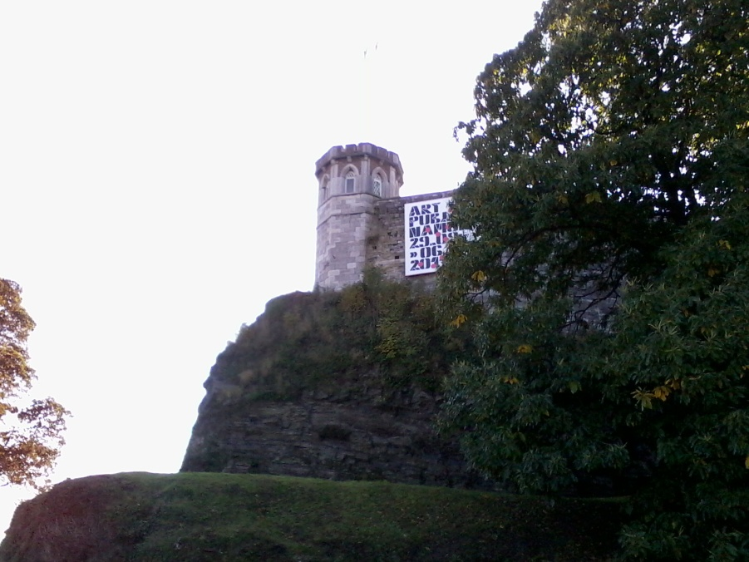

Slide 7
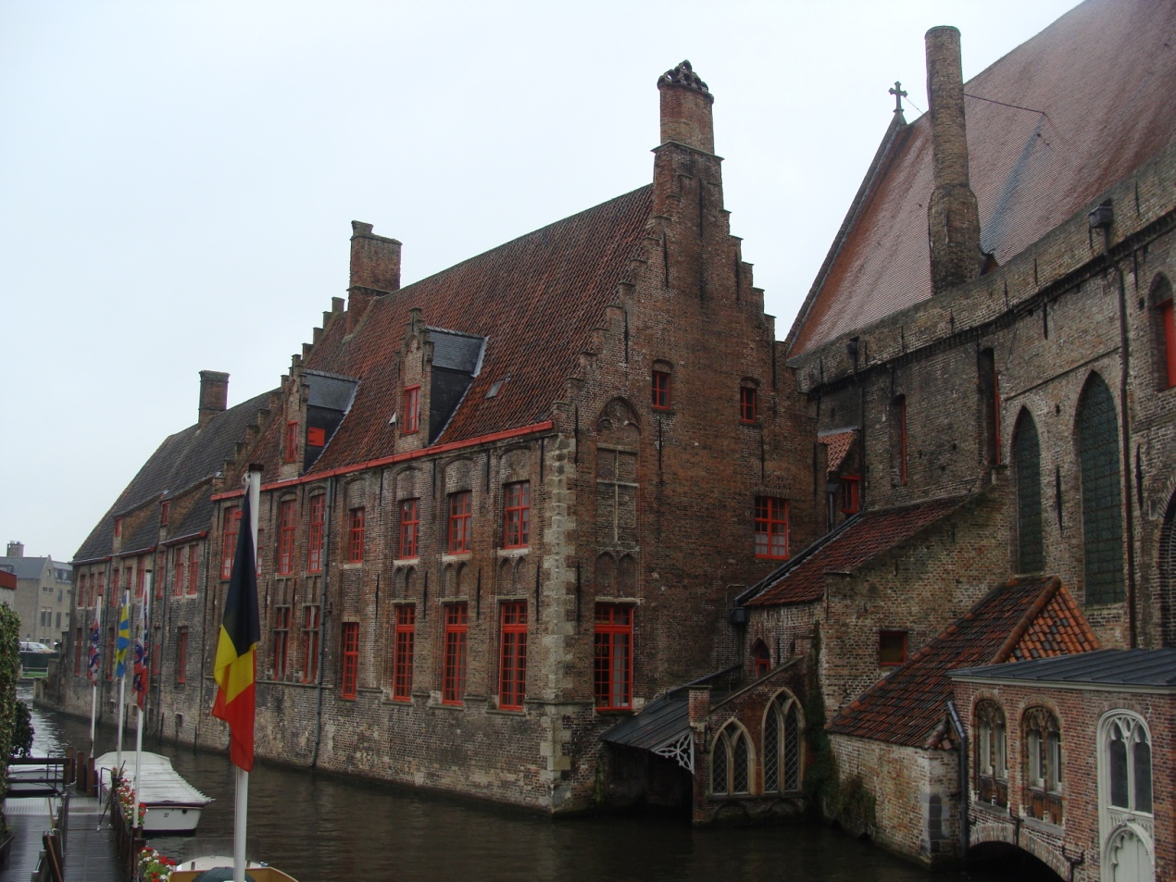
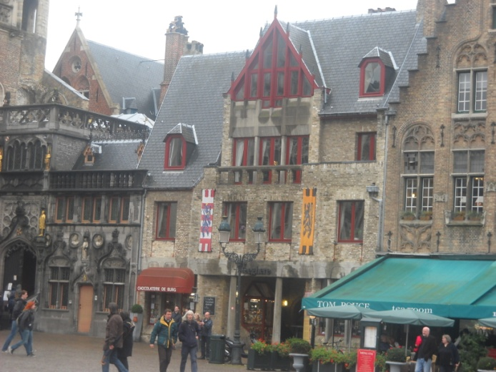
III dzień.
Przejazd pociągiem do Brugge (średniowieczne miato na północy Belgii. Zwiedzanie miasta (szpital, kościół i stołówka).

Slide 8
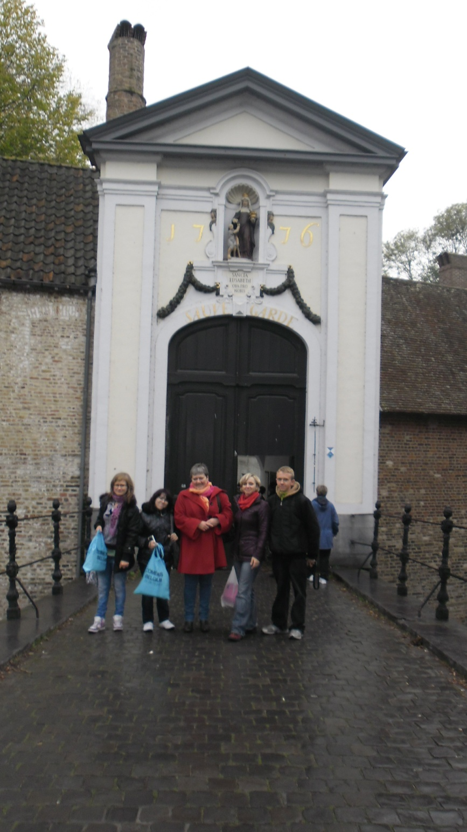
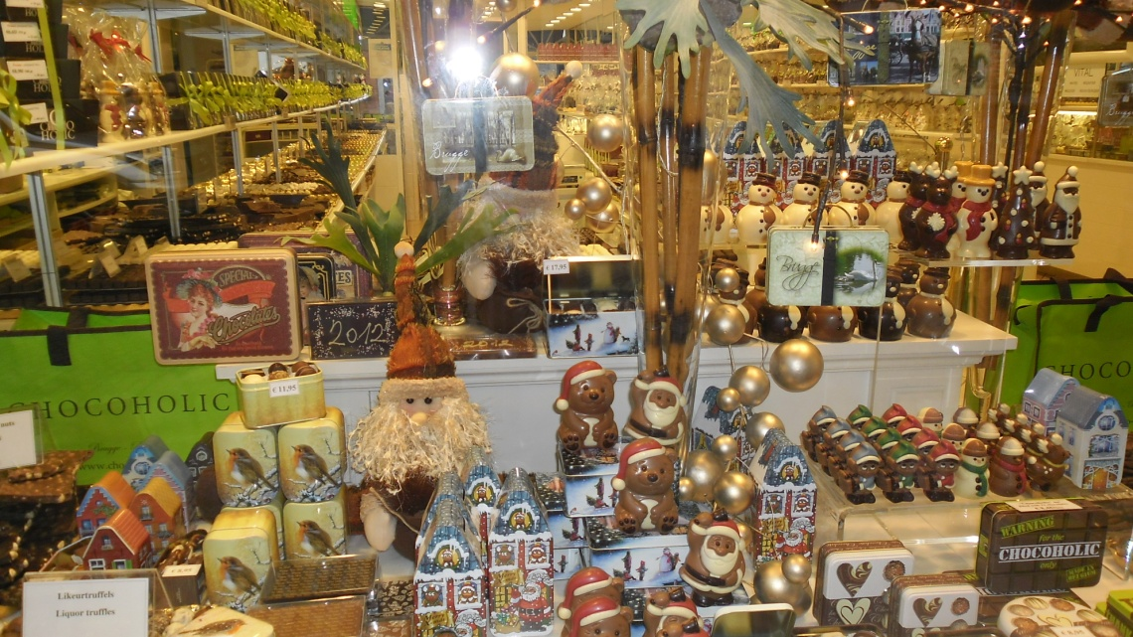
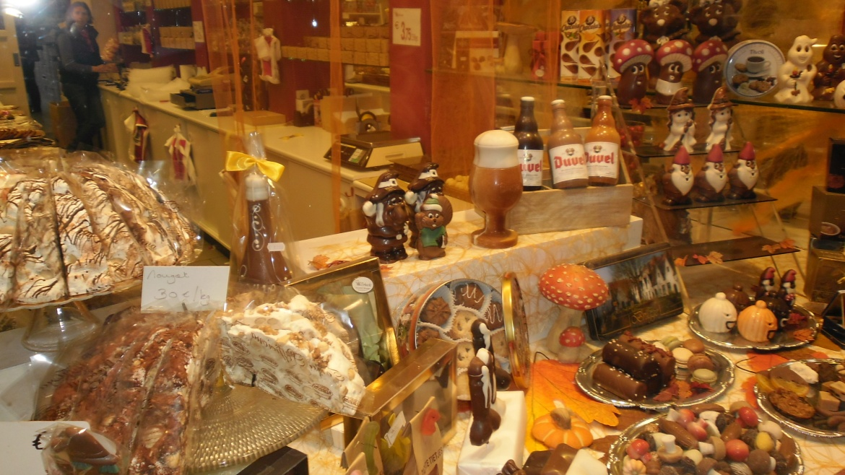

Slide 9
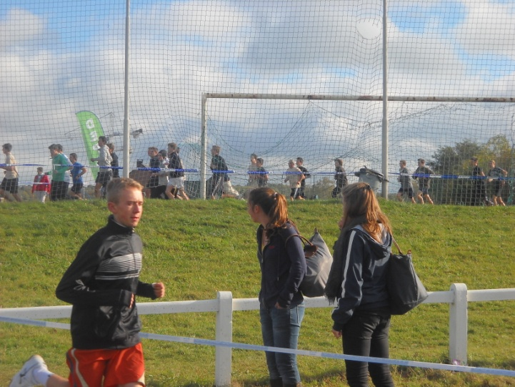
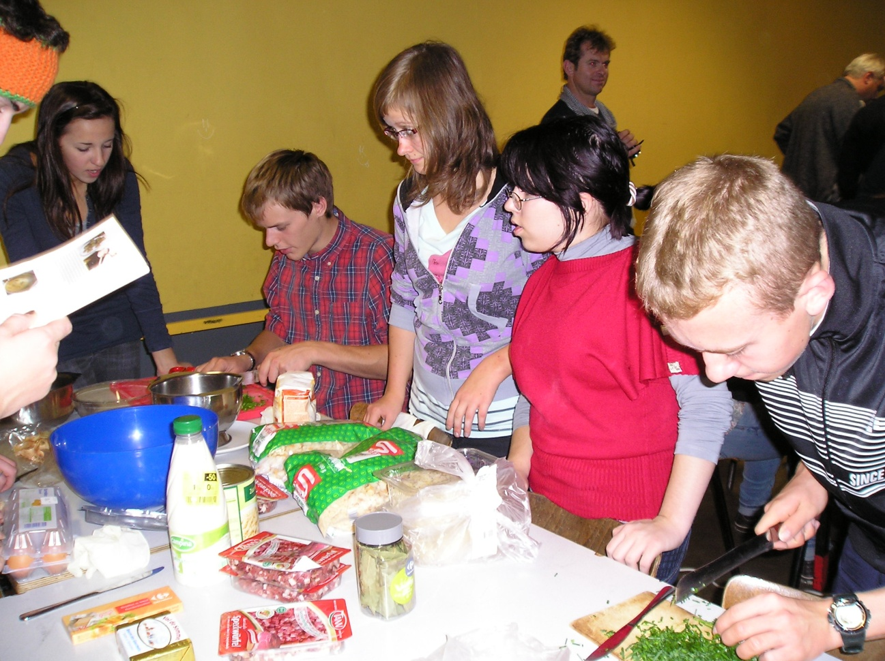
IV dzień. 9.00 Przyjazd do szkoły i przedstawienie prezentacji dotyczących gotowania potraw tradycyjnych. Następnie uczestnictwo uczniów w zawodach sportowych. Poczęstunek dla uczniów i nauczycieli. Potem przystrajanie stołów i korytarza. Gotowanie tradycyjnych potraw, oczekiwanie na rodziców, wspólne jedzenie.

Slide 10
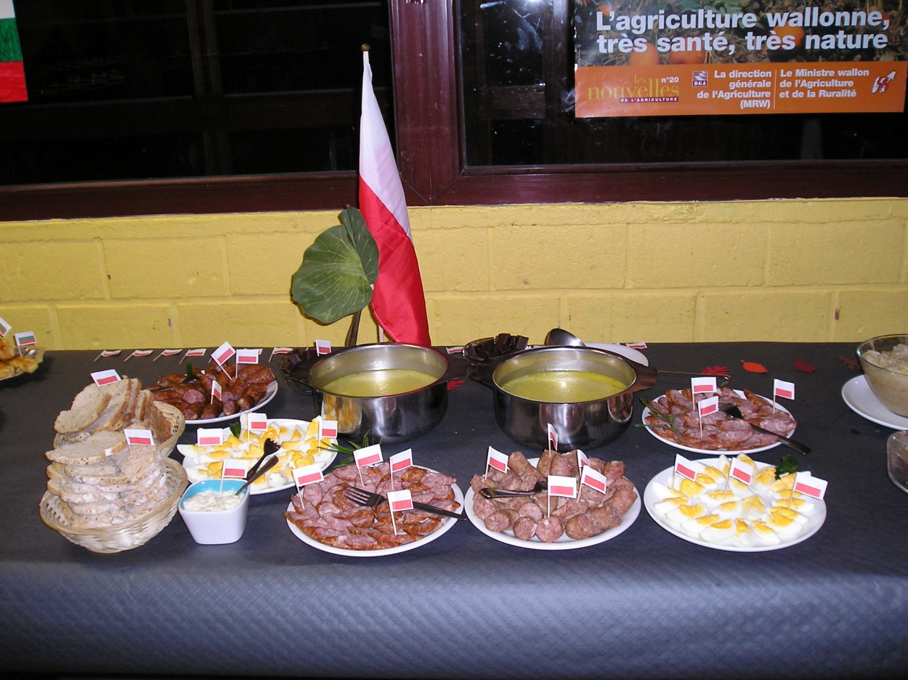
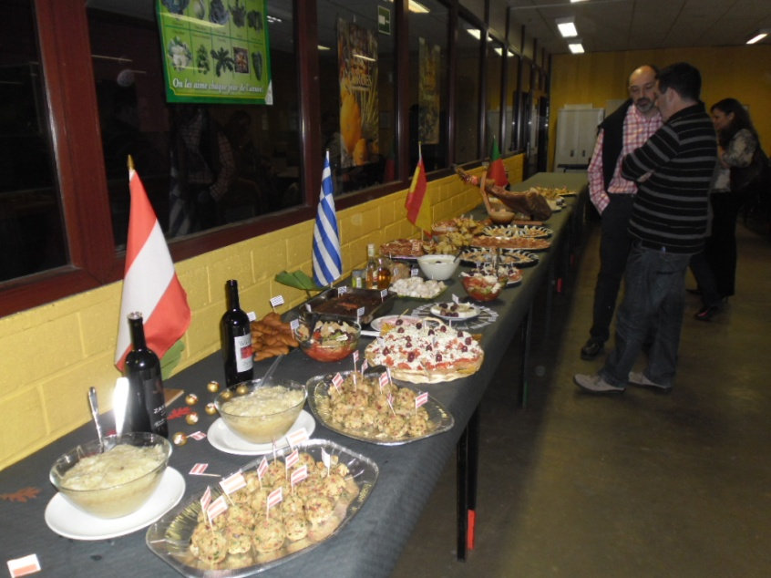
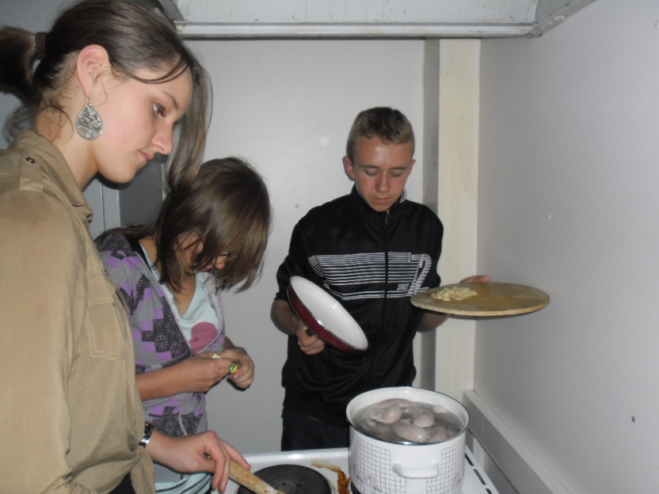

Slide 11
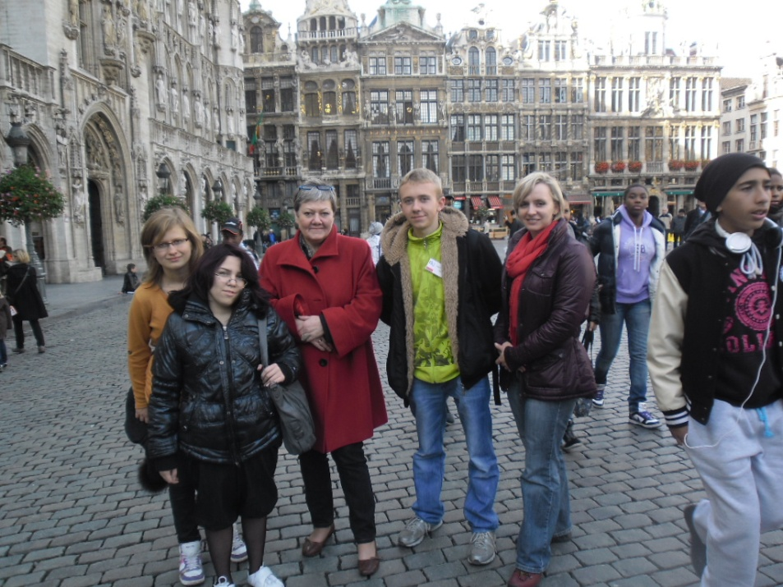
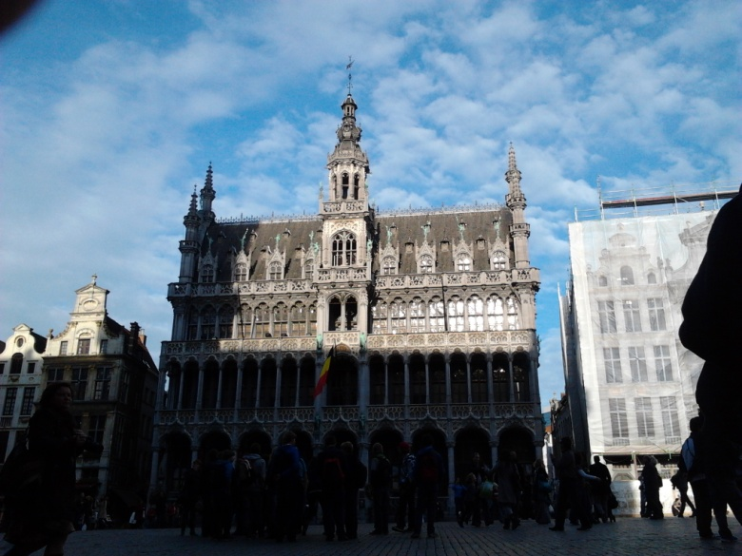
V dzień. Przejazd pod szkołę i wycieczka do Brukseli. Zwiedzanie Parlamentarium a następnie Parlamentu Europejskiego. Degustacja czekolady w sklepie ze słodyczami. Obiad w mieście. Czas wolny dla uczniów do godziny 15.00. Wizyta w Muzeum Czekolady i powrót do Namur.

Slide 12
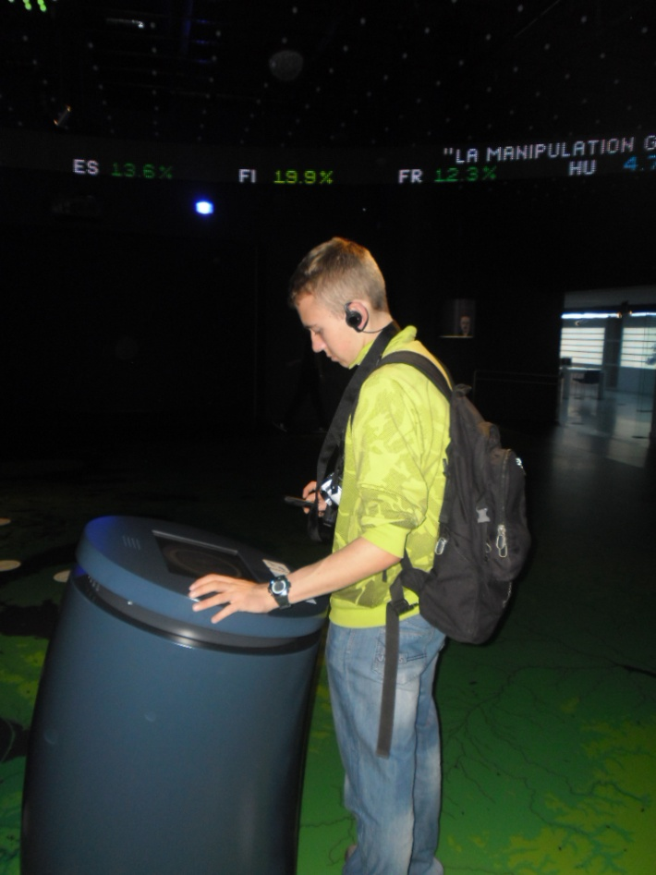
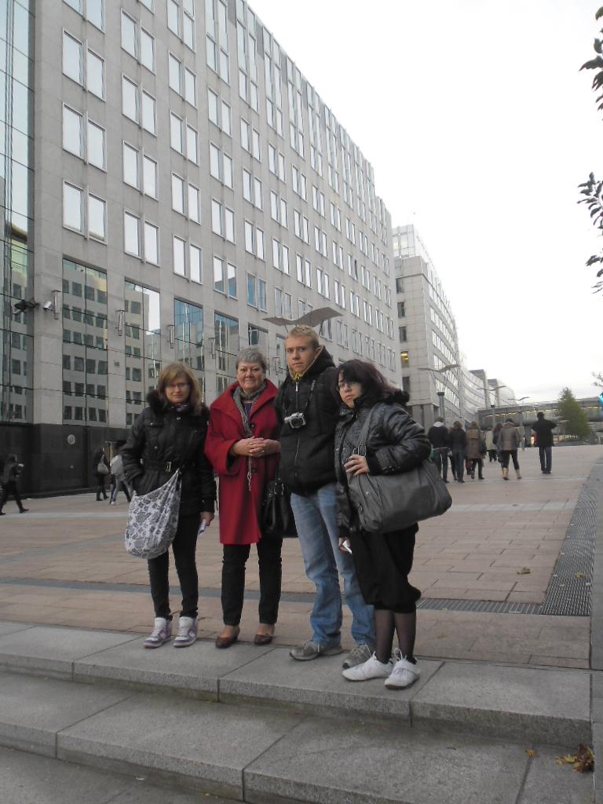
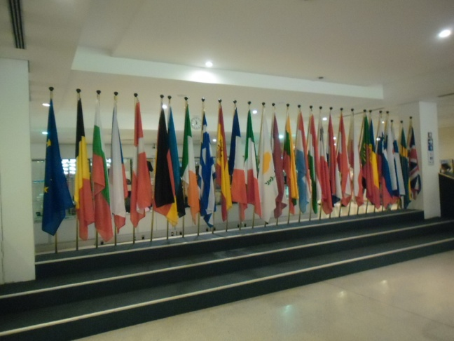

Slide 13
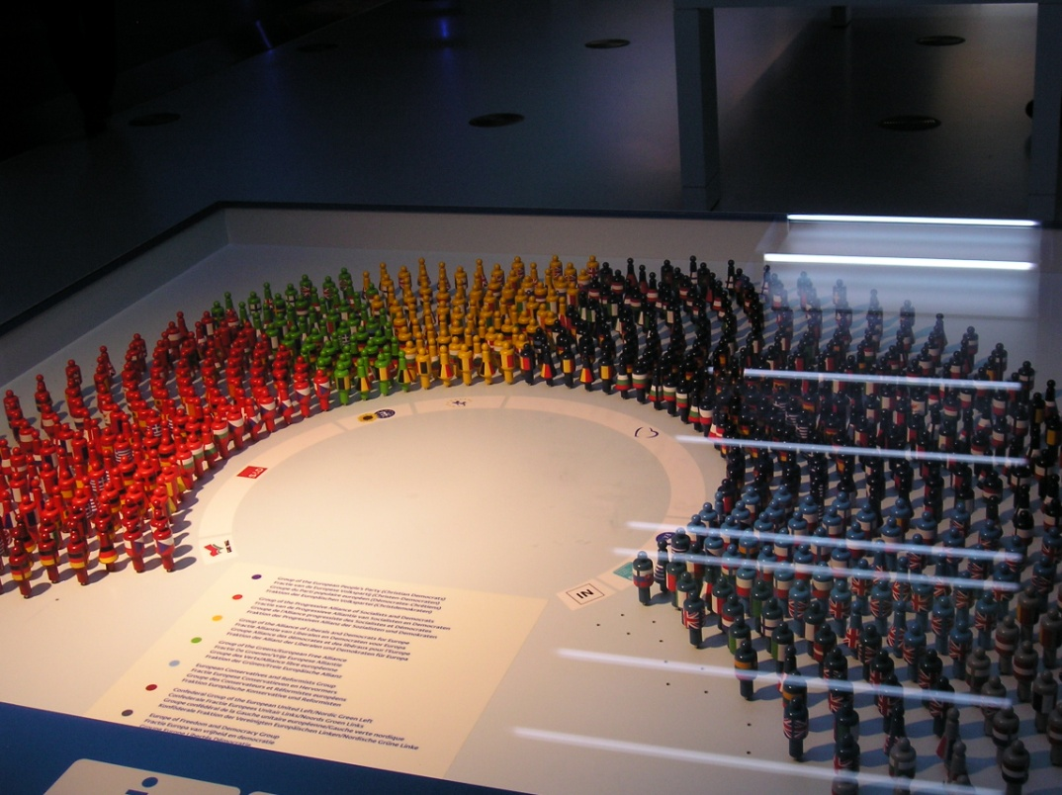
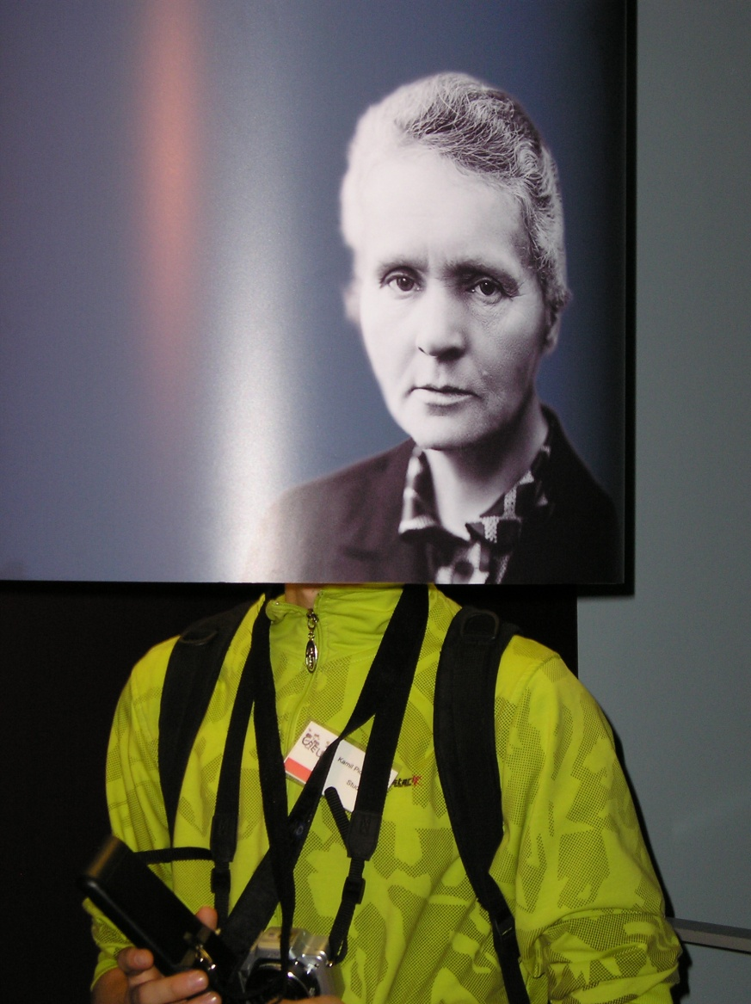

Slide 14
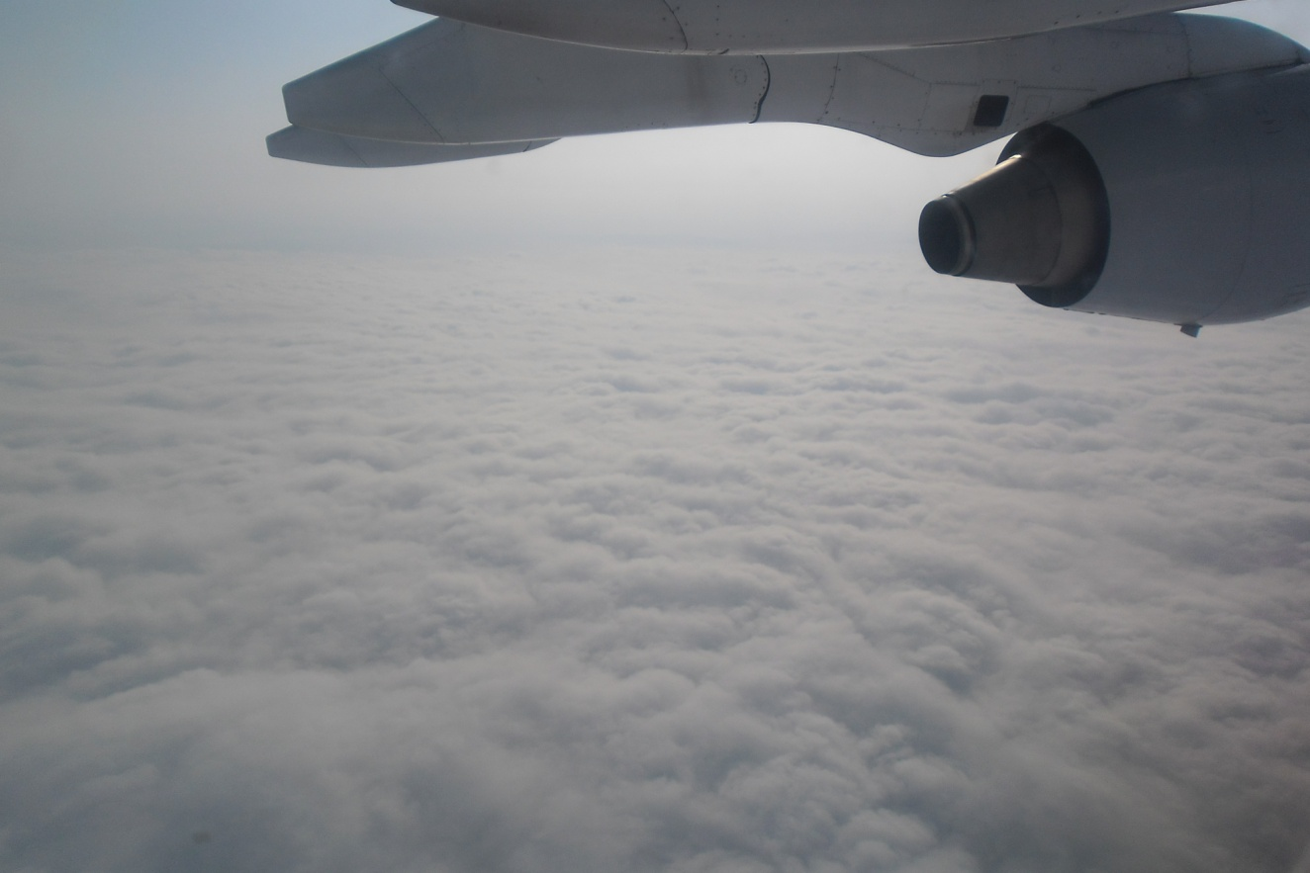
VI dzień. Powrót do Polski.

